Slide 1
Sôi nổi kì tham quan ngoại khóa của lớp 2A1
Sau một thời gian dài học trực tuyến tại nhà và đảm bảo công tác phòng chống dịch bệnh, có lẽ kì tham quan ngoại khóa do trường Tiểu học Giang Biên tổ chức là một trong những món quà ý nghĩa và thiết thực nhất mà các thầy cô giáo dành cho các em học sinh thân yêu trong niềm háo hức khám phá.
Thực hiện nhiệm vụ năm học 2021 - 2022; Thực hiện hướng dẫn của Phòng Giáo dục và Đào tạo quận Long Biên về việc tổ chức các hoạt động học tập ngoại khóa cho học sinh; Trường Tiểu học Giang Biên phối hợp với Công ty CP TMĐT Du lịch Ấn Tượng đã tổ chức cho các em học sinh đi tham quan ngoại khóa tại di tích đền Sóc và Bản Rõm ngày 29 tháng 04 năm 2022.
Khép lại ngày học tập ngoại khóa bổ ích, các em học sinh 2A1 Tiểu học Giang Biên đã tích lũy được thêm cho mình những bài học quý giá về di tích lịch sử, bảo vệ môi trường thiên nhiên sạch đẹp, văn minh. Kết thúc một ngày tham quan nhiều niềm vui, cô và trò 2A1 lại có thêm sức khỏe, tinh thần để tiếp tục cố gắng trong quá trình giảng dạy, học tập.
Một số hình ảnh trong chuyến tham quan của lớp 2A1:

Slide 2
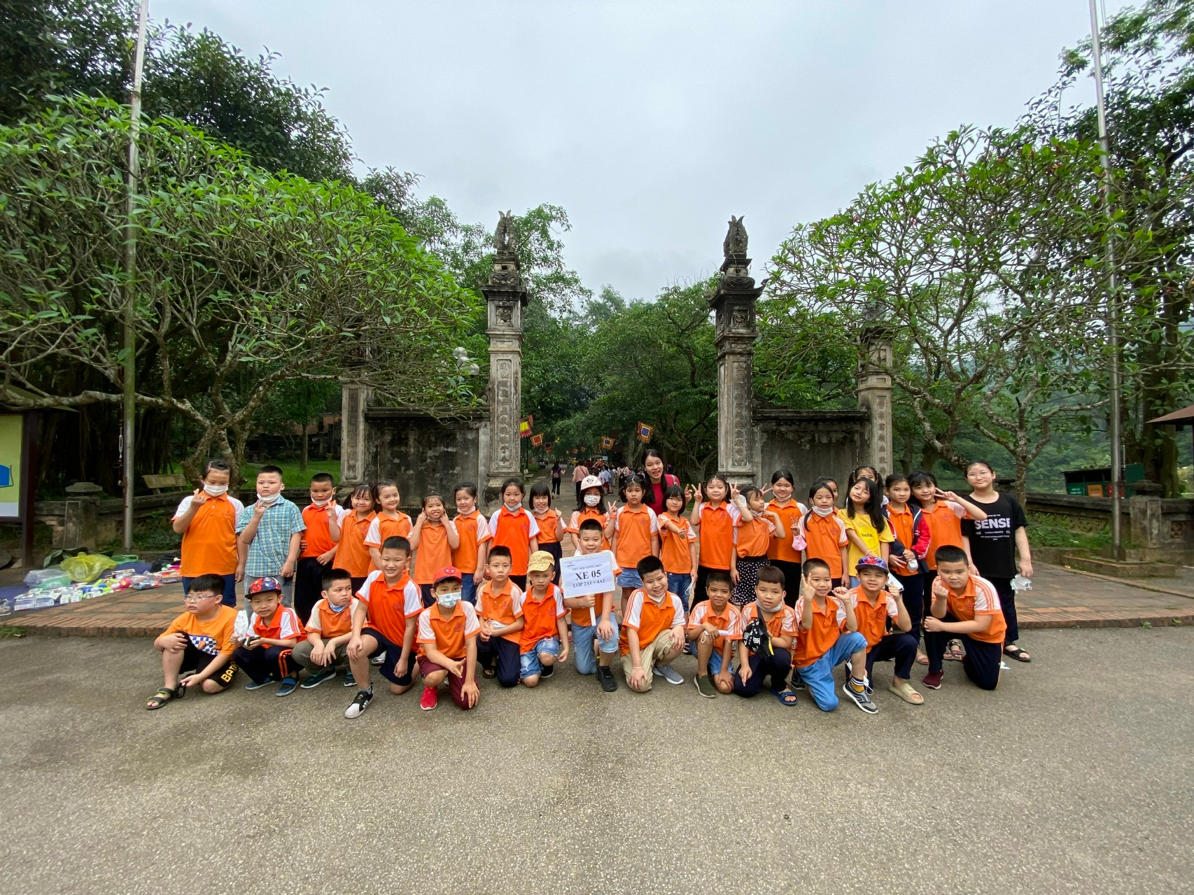

Slide 3
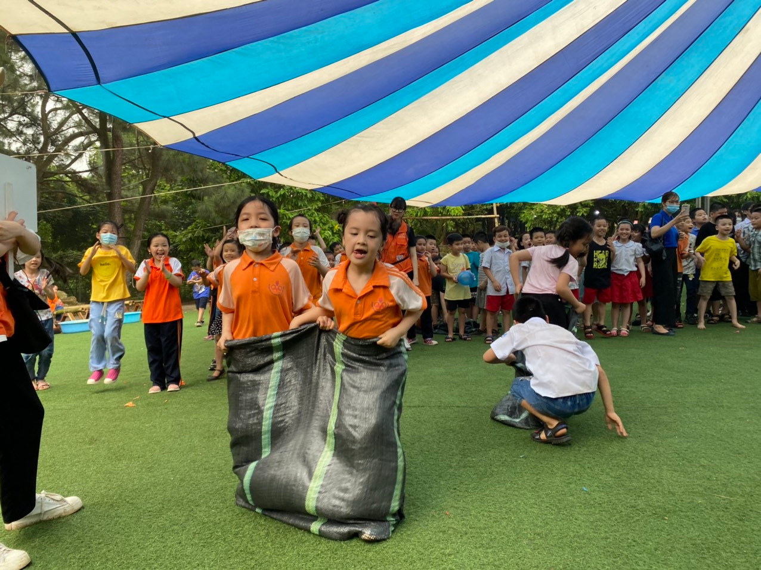

Slide 4
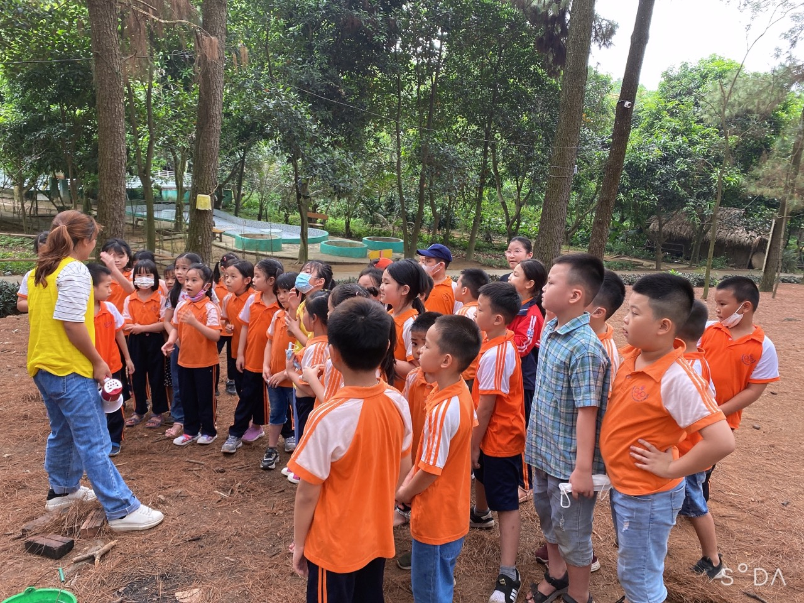

Slide 5
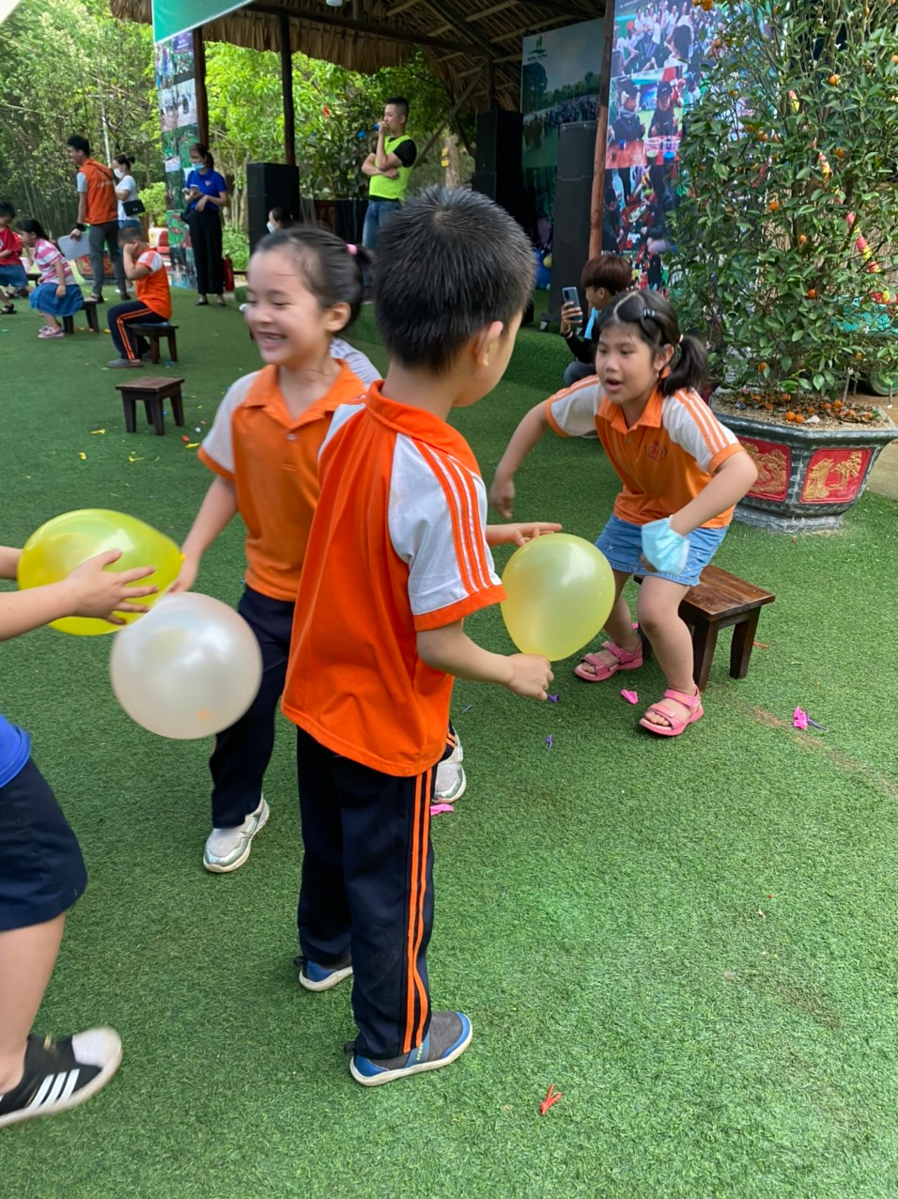

Slide 6
